Slide 1
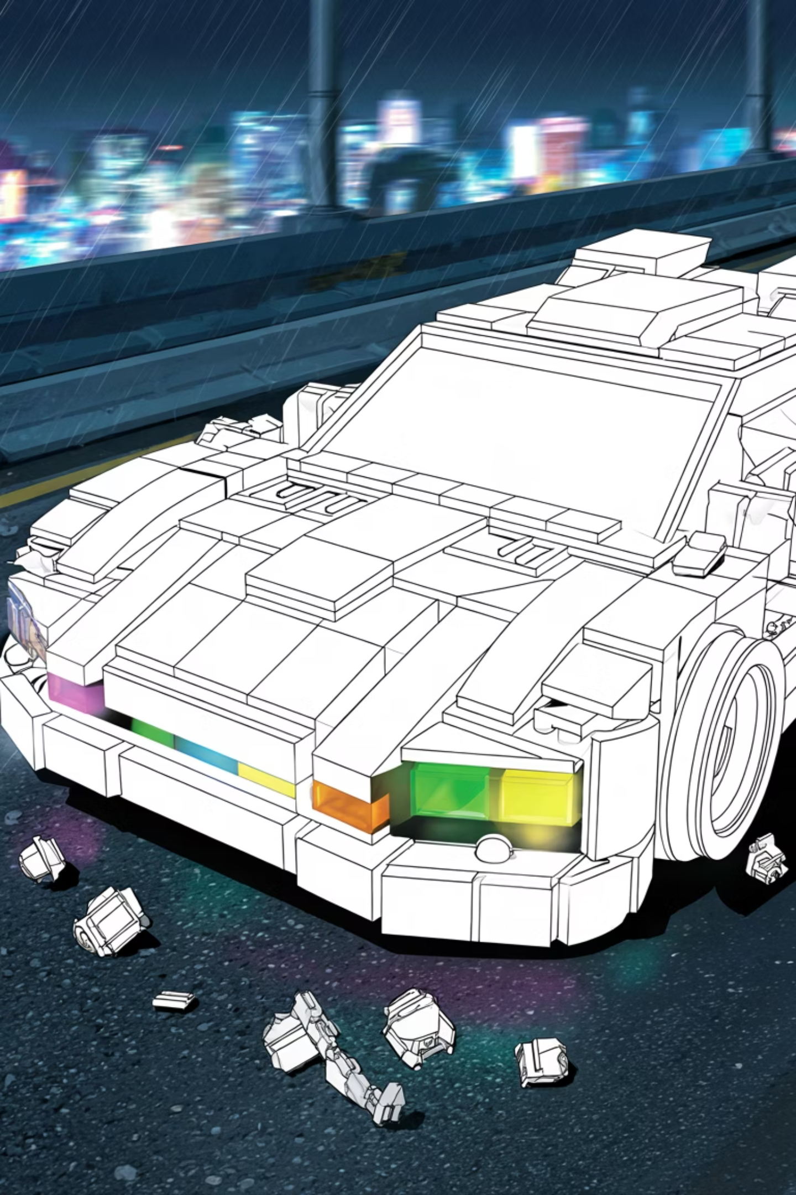
De la asistent de parcare la platformă embedded interactivă
RGBEE
Bobes Paul-Andrei & Vlad Andreea-Maria
conf. dr. ing. Morariu Daniel

Slide 2
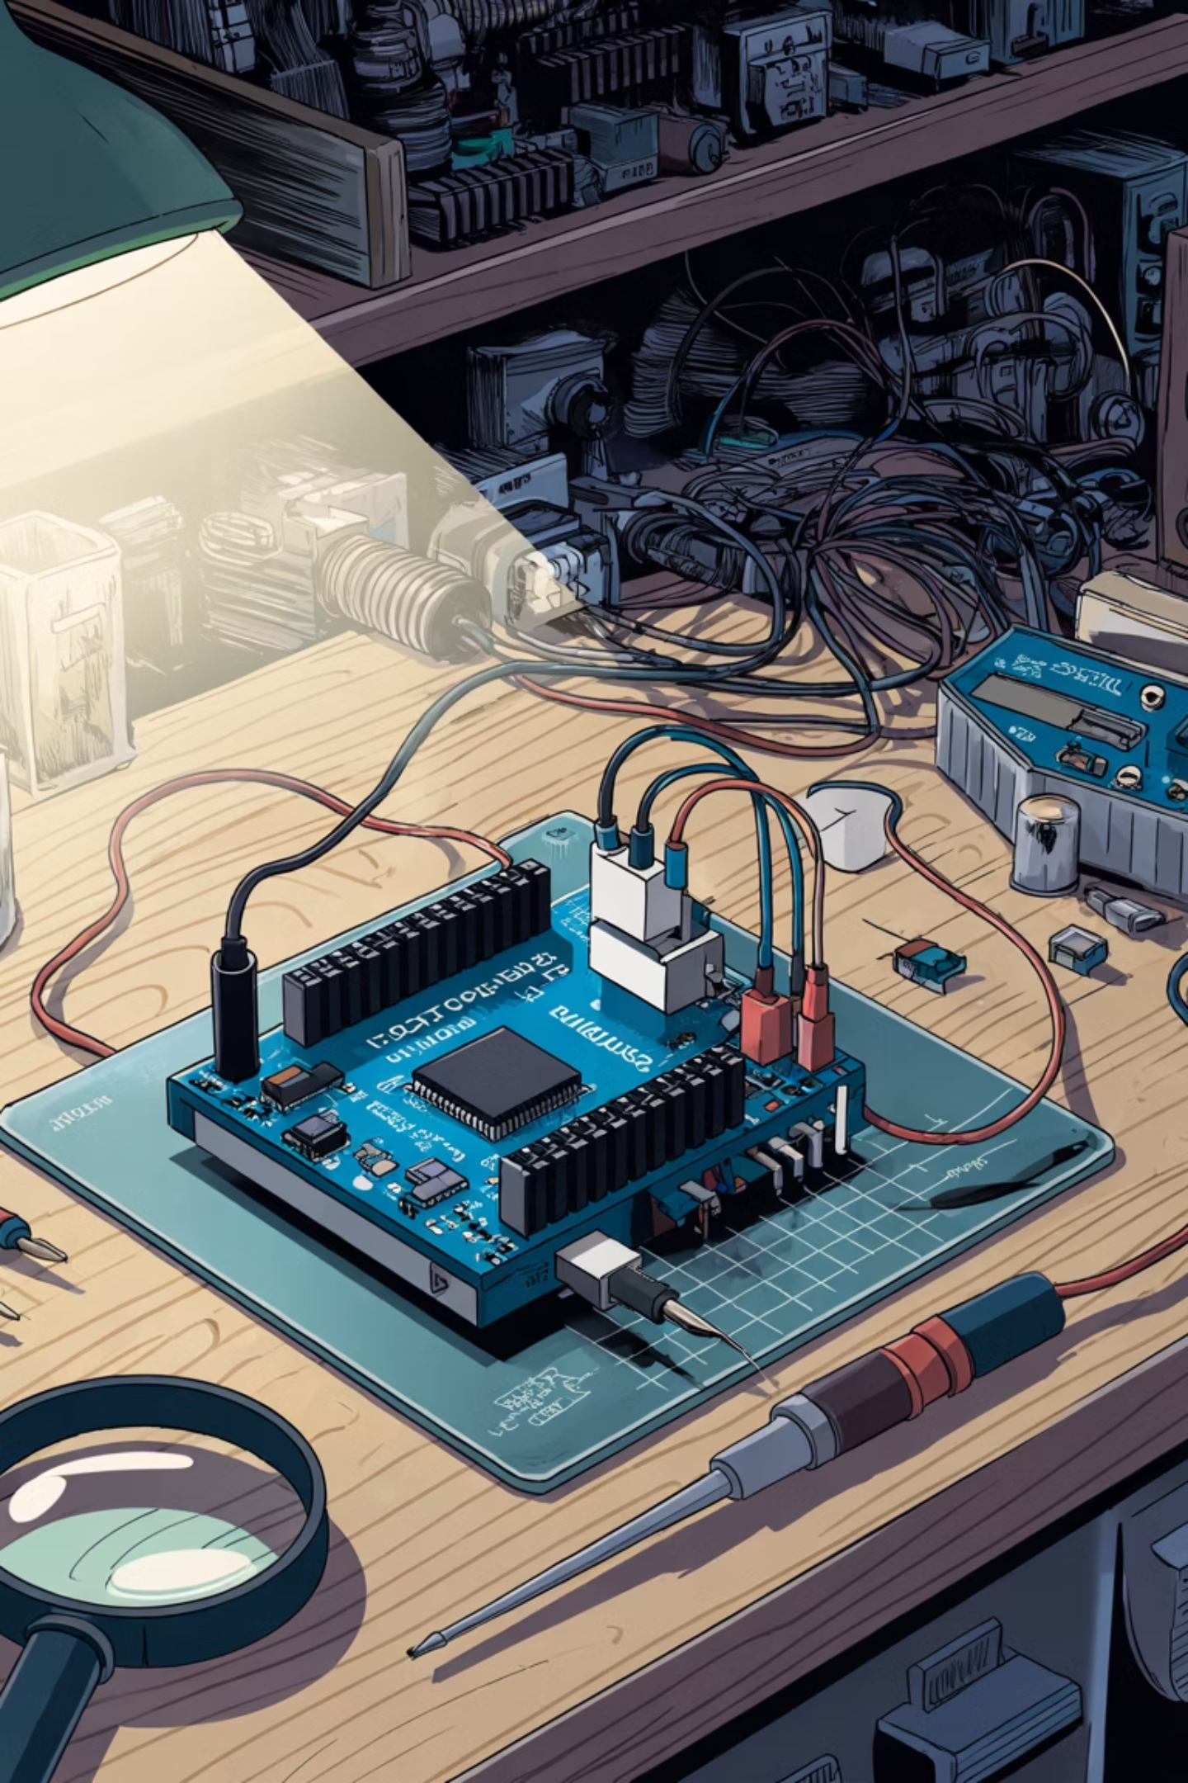
Unde a început totul
RGBeep – Proiectul inițial
Curiozitate + Experimentare
Un prototip simplu bazat pe Arduino Uno, conceput ca sistem static de asistență pentru parcare. feedback Audio-vizual minimal, construit cu buget redus și componentă educațională
transformarea unei idei simple într-un proiect memorabil
Lecția: Nu ai nevoie de buget mare ca să faci inginerie autentică
Scop: Demonstrație de concept, învățare embedded systems
Notes:
POZA CU RGBEEP

Slide 3
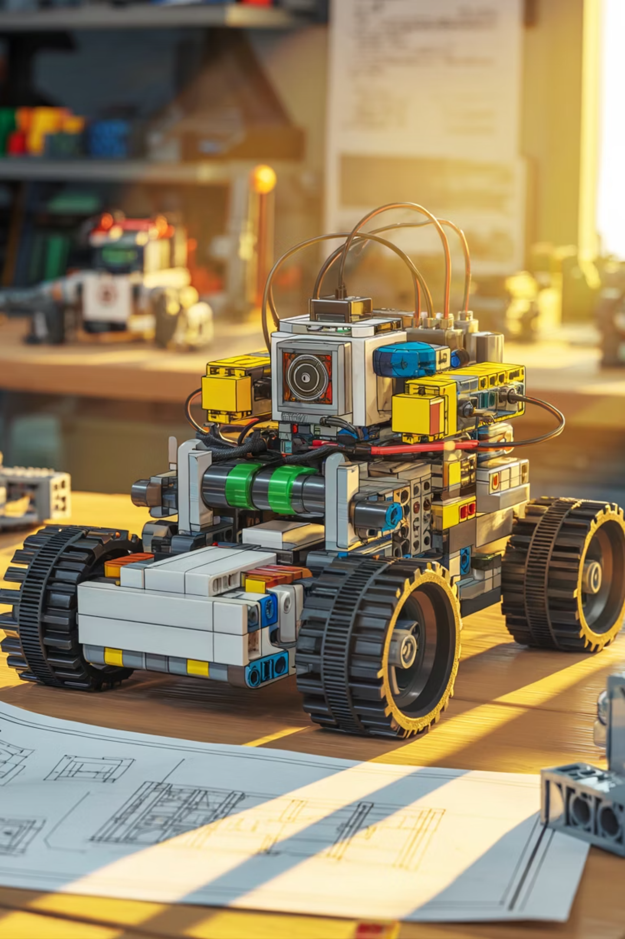
Ce este RGBee?
Platformă robotică modulară
Control web
Interfață browser-based, ESP32 în ACCESS-POINT mode pentru conectivitate instantă
Sistem embedded integrat cu control wireless și feedback senzorial
Detectare obstacole: senzor ultrasonic cu logică de asistență la parcare progresivă

Slide 4
Arhitectura sistemului
Etapa 1 - Control
Etapa 2 - Procesare
Etapa 3 - Execuție
Etapa 4 - Feedback
Interfața web pe browser / smartphone transmite comenzi prin WiFi
ESP32 primește comenzile, procesează logica și decide acțiunile pentru mișcare și senzori
Motor driver L298N controlează motoarele DC pentru deplasare
Senzor ultrasonic HC-SR04 măsoară distanța, ESP32 procesează rezultatul, iar buzzerul oferă feedback audio progresiv

Slide 5

Provocări inginerești
Cea mai dificilă parte nu a fost codarea – integrarea hardware/software a fost adevărata provocare
Integrare mecanică
Gestiune baterie
Montarea electronicii în platformă LEGO – echilibru, centru de greutate, accesibilitate
Power delivery stabil pentru ESP32, motoare și senzori simultan
Latență și răspuns
sistem ROBUST
Optimizare comunicație WiFi și logică real-time pentru control fluid
Conexiuni sigure, protecție la scurtcircuit, toleranță la erori

Slide 6
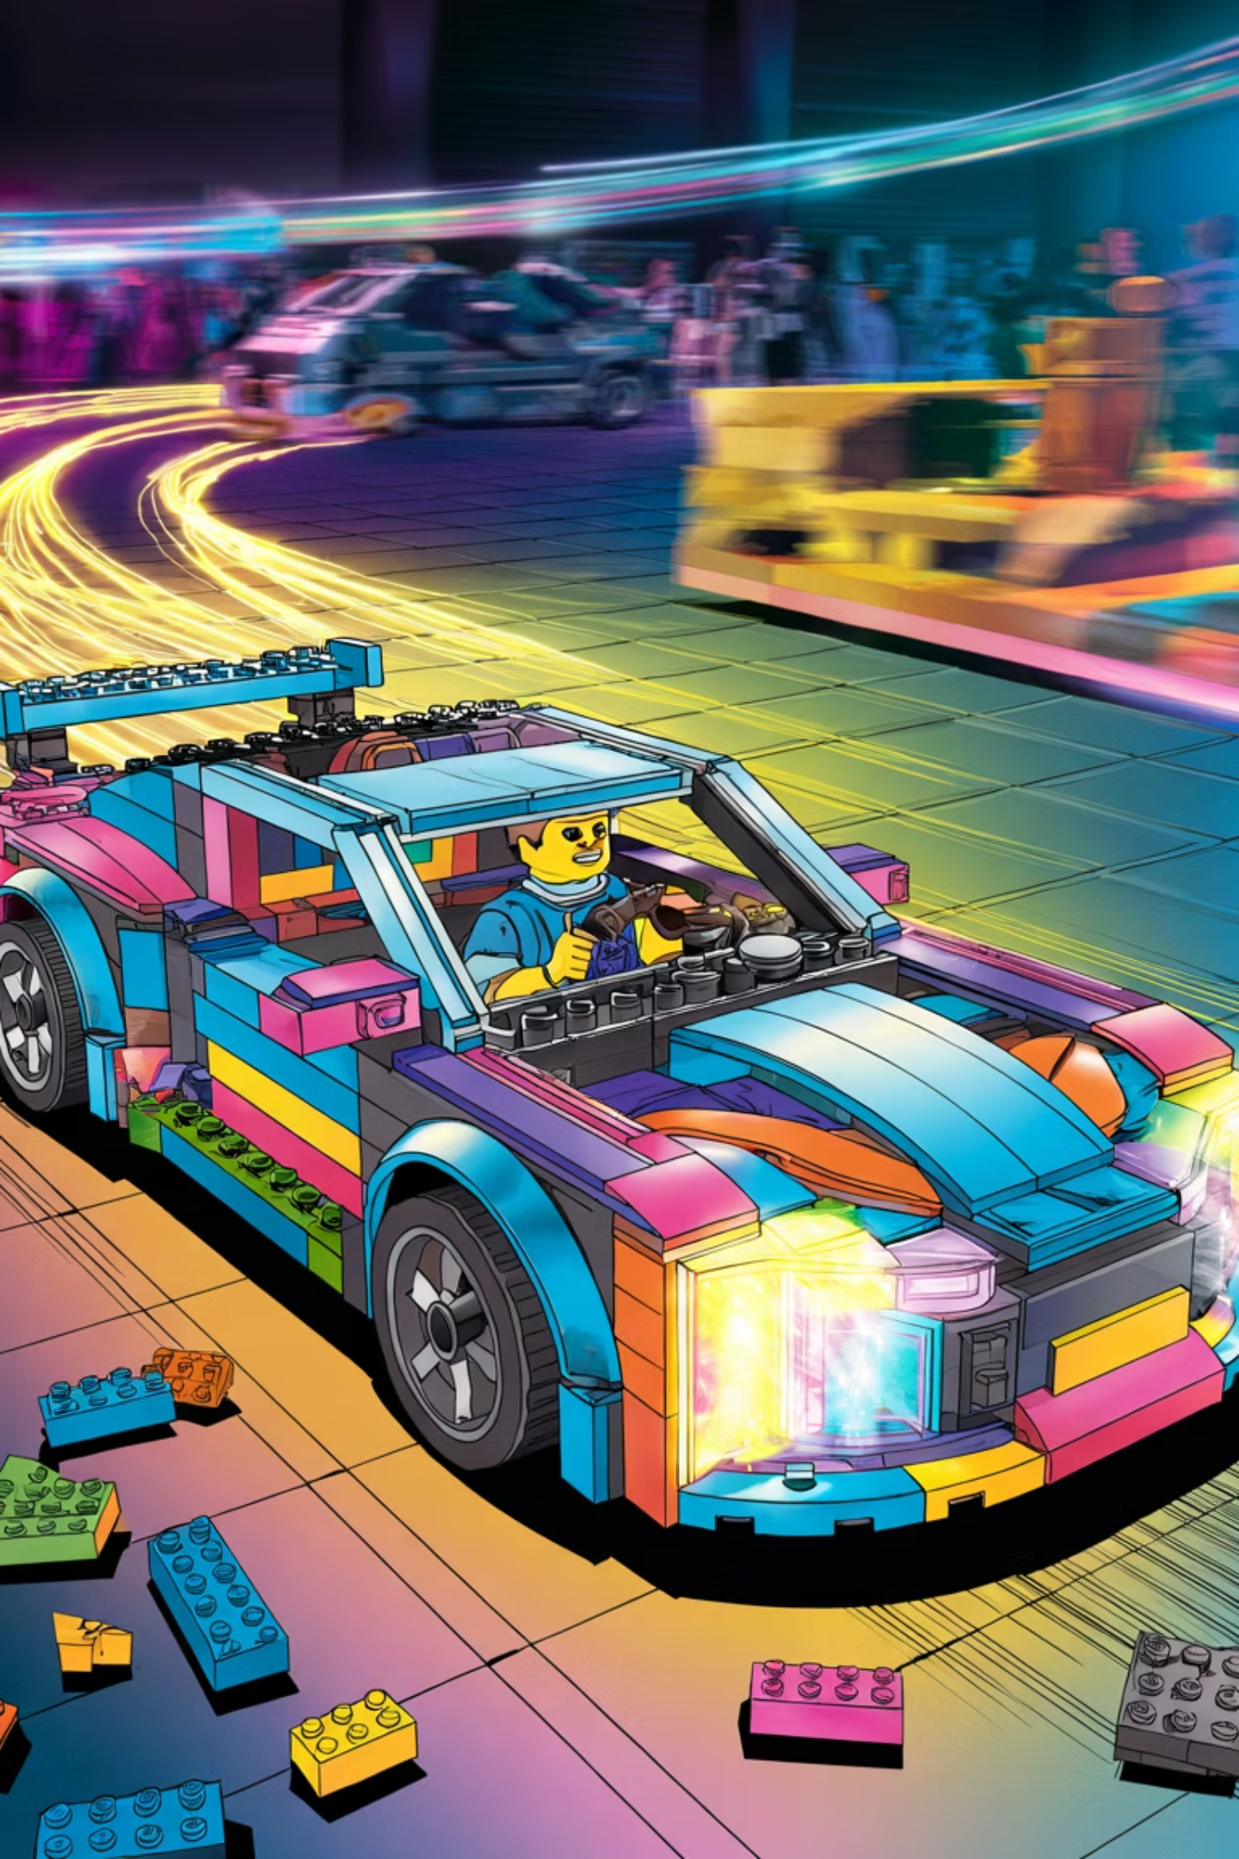

Partea distractivă a ingineriei
✔️ INFOTAINMENT
✔️Interacțiune umană memorabilă
✔️Proiect care inspire pasiune
✔️INGINERIE + creativitate
Inovație umanizată: Tehnologie care aduce zâmbetul – inginerie cu suflet

Slide 7
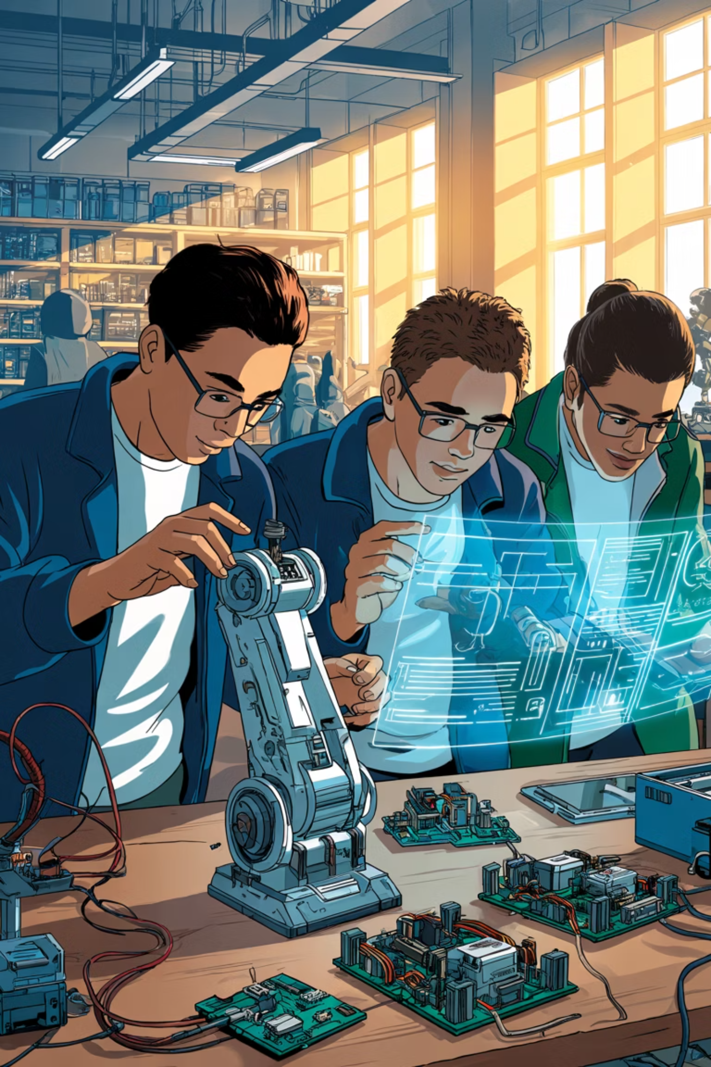
TO BE CONTINUED…
Îmbunătățiri planificate
Parcare autonomă
Integrare cameră
Telemetrie în cloud
Mapping obstacole
Aplicații educaționale
Simulator parcare
Robotică accesibilă
Procesul de învățare
Prototipare rapidă
Experimentare iterativă

